Slide 1
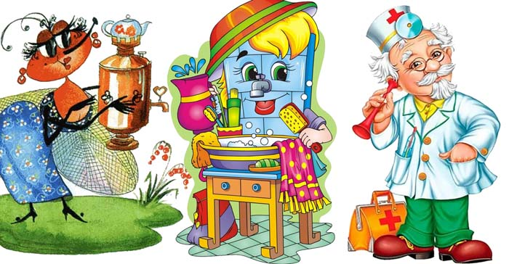
Викторина по сказкам К.И. Чуковского «Отгадай из какой сказки».
Подготовила воспитатель Григорьева А. А.
г. Ростов-на- Дону

Slide 2
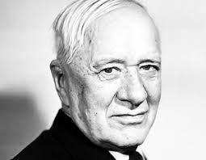
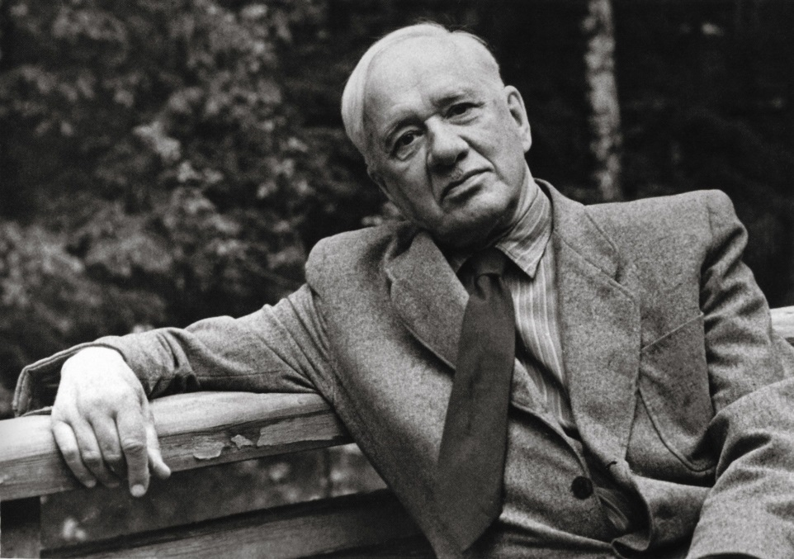
Корней Иванович Чуковский – детский писатель, автор множества известных сказок.

Slide 3
-Муха, муха- цокотуха,
Позолоченное брюхо.
Муха по полю пошла,
Муха денежку нашла…

Slide 5
-Я кровожадный, я беспощадный,
Я злой разбойник (Бармалей!)
И мне не надо
Ни мармелада,
Ни шоколада,
А только маленьких,
Да, очень маленьких детей!

Slide 6
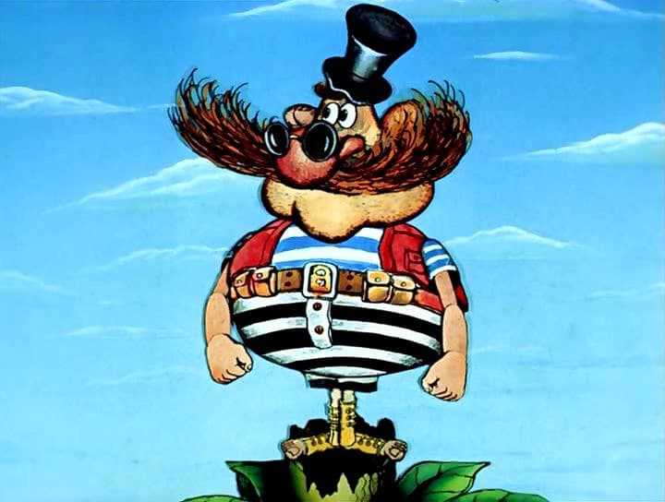
Бармалей.

Slide 7
У меня зазвонил телефон,
-Кто говорит?
-Слон.
-От куда?
-О верблюда
-Что вам надо?
-Шоколада.

Slide 8
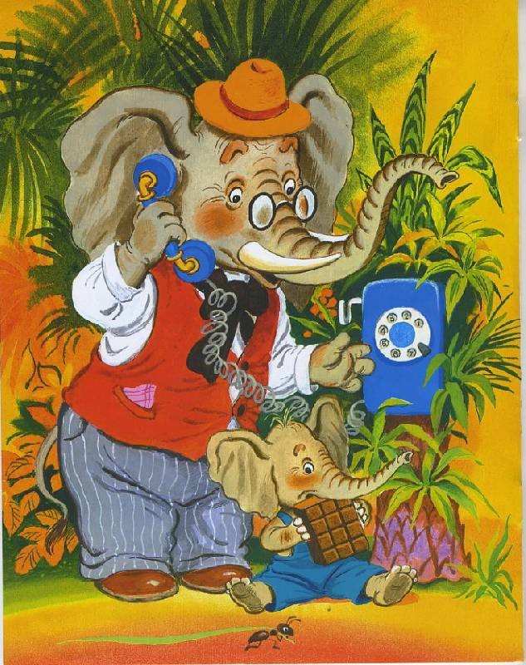
Телефон

Slide 9
-Уж не буду, уж не буду
Я посуду обижать.
Буду, буду я посуду
И любить и уважать!

Slide 10
Бабушка Федора

Slide 11
Одеяло убежало,
Улетела простыня,
И подушка,
Как лягушка,
Убежала от меня…

Slide 12
Мойдодыр

Slide 13
Но однажды поутру
Прискакала кенгуру,
Увидала усача,
Закричала сгоряча:
«Разве это великан?
(Ха-ха ха!)
Это просто таракан)

Slide 14
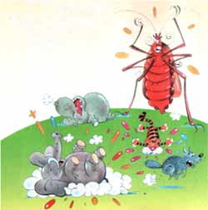
Тараканище

Slide 15
Приходи к нему лечиться
И корова, и волчица,
И жучок, и червячок,
И медведица!
Всех излечит, исцелит
Добрый доктор Айболит!

Slide 16
Доктор Айболит

Slide 17
Но весёлые зверята -
Поросята, медвежата -
Пуще прежнего шалят,
Зайца слушать не хотят.
Рыбы по полю гуляют,
Жабы по небу летают,
Мыши кошку изловили,
В мышеловку посадили.

Slide 18
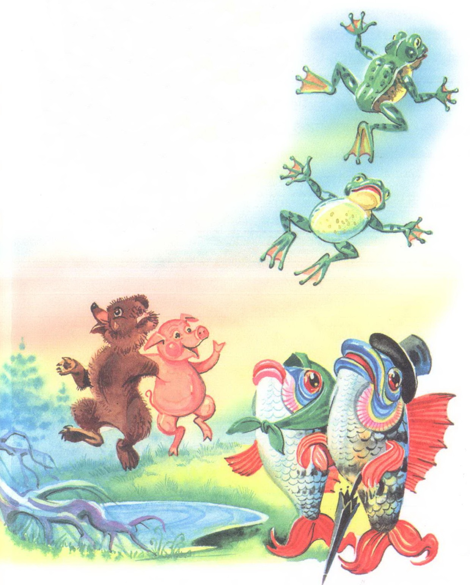
Путаница

Slide 19
СПАСИБО

